Slide 1
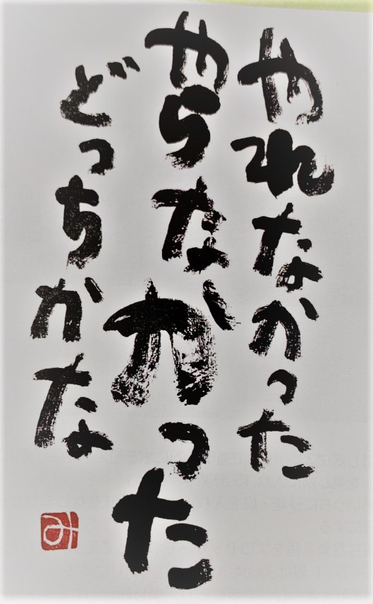
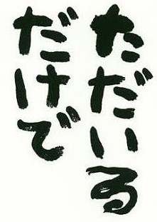
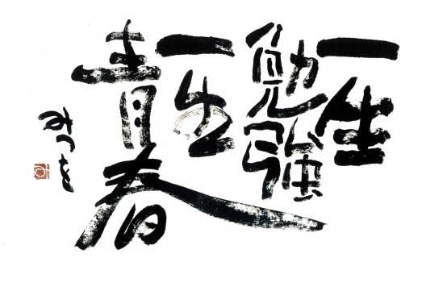
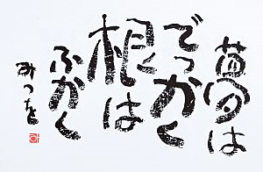
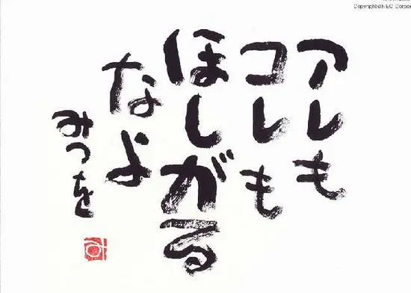
2021.10.27..小宮三千夫
あいだみつを｢にんげんだもの｣みちお流解釈
祝 時短解除/会合復活
やれなかった やらなかった どっちかな
→やりたかった
ただいるだけで
→ただいるだけで うっとおしい
ただいるだけで わずらわしい
ただいるだけで 気が滅入る
一生勉強 一生青春
→一瞬勉強 一生青春
夢はでっかく 根は深く
→夢はそこそこ 根は適当に
あれもこれもほしがるなよ
→あれとあれとあれだけはほしい
（あと・・・あれも）

